Slide 1
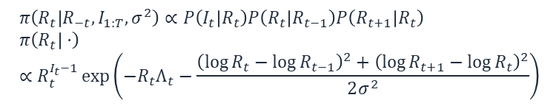
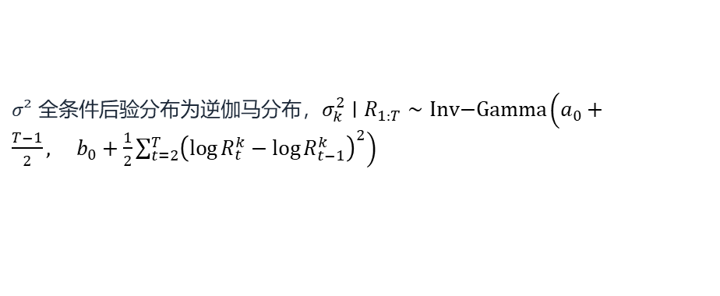

03 已完成工作 — 理论模型构建与 MCMC 迭代流程
📐 状态空间模型框架
⚙️ Metropolis-within-Gibbs 完整迭代流程
1
观测方程（泊松似然）
① 初始化
仅一次
$$I_{t} | R_{t}, I_{1:t}∼Poisson(R_{t} Λ_{t})$$
设定起点：$R1：T⁽⁰⁾$（用EpiEstim的）, $σ_{0}^{2}$
其中 $Λ_{t}= Σ I_{t−s}·ω_{s}$为历史发病的加权卷积（传染力）
指定初始先验参数 μ₀, τ²
▼
2
状态方程（对数随机游走）
② Gibbs 扫描：逐 t 更新 R_{t}
核心循环
$$\log{R_{t}} =\log{R_{t−1}} + ε_{t}，ε_{t} \sim N(0, σ²)$$
对 t = 1, 2, …, T 依次执行 MH 步骤：
❶ 抽候选值：$Rt∗ \sim LogNormal(logR_{t}^{\left(k−1\right)},η²)$
保证 Rt 非负；σ² 控制平滑程度
❷ 对数接受概率（含建议分布非对称补偿项）：
3
初始先验
$log⁡α = min⁡\{0, [log⁡π(R_{t}^{∗}|·) − log⁡π(R_{t}^{\left(k−1\right)}|·)] + log⁡R_{t}^{∗}−logR_{t}^{\left(k−1\right)}\}$
$$log{ R}_{1 }\sim N\left(μ_{0},τ^{2} \right)$$
❸ 抽 $u\sim U (0,1)：log⁡u < log⁡α$则接受，否则保留
▼
③ Gibbs 扫描：共轭更新 σ²
直接采样
$σ²$ 全条件后验分布为逆伽马分布，$σ_{k}^{2}∣R_{1:T}∼\text{Inv}\text{−}\text{Gamma}\left(a_{0}+\frac{T−1}{2}, b_{0}+\frac{1}{2}\sum_{t=2}^{T}{{\left(\log{R_{t}^{k}}−\log{R_{t−1}^{k}}\right)}^{2}}\right)$
4
全条件后验（非标准，无解析形式）
▼
$$π\left(R_{t} | R_{−t},I_{1:T},σ^{2}\right)∝P\left(I_{t} | R_{t}\right)P\left(R_{t} | R_{t−1}\right)P\left(R_{t+1} | R_{t}\right) \\ π\left(R_{t} | ⋅\right)∝R_{t}^{I_{t}−1}\exp\left(−R_{t}Λ_{t}−\frac{{\left(\log{R_{t}}−\log{R_{t−1}}\right)}^{2}+{\left(\log{R_{t+1}}−\log{R_{t}}\right)}^{2}}{2σ^{2}}\right)$$
④ 收敛诊断 & 结果输出
诊断输出
丢弃预热期样本；计算 Gelman-Rubin 统计量等查证是否稳态
后验均值：求得均值$\hat{R}$
4 / 10

